Slide 1
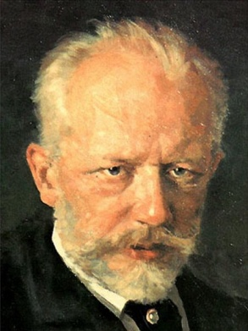
Петр Ильич Чайковский (1840 - 1893)
Великий,
всемирно известный русский композитор

Slide 2
Город воткинск Вятская губерния
Место рождения
Петра Ильича Чайковского

Slide 3
Дом, в котором прошли детские годы композитора

Slide 4
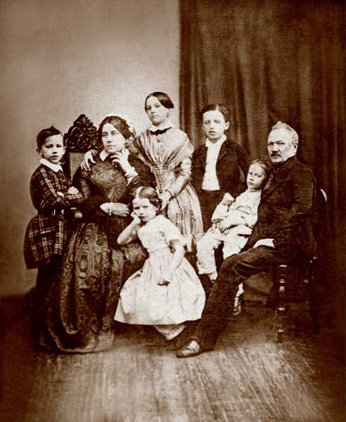
Семья Чайковских
1848 год.

Slide 5
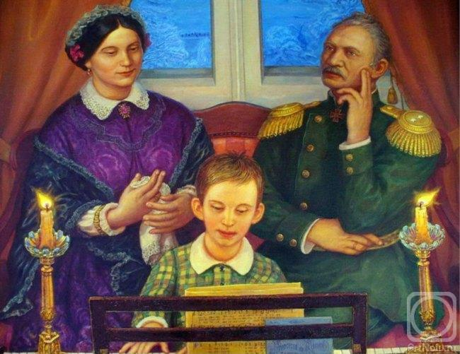
«Начало. Семья Чайковских»
Художник Я.В. Козлов

Slide 6
Петя Чайковский - будущая гордость России. 1859 год.
После окончания училища правоведения

Slide 7
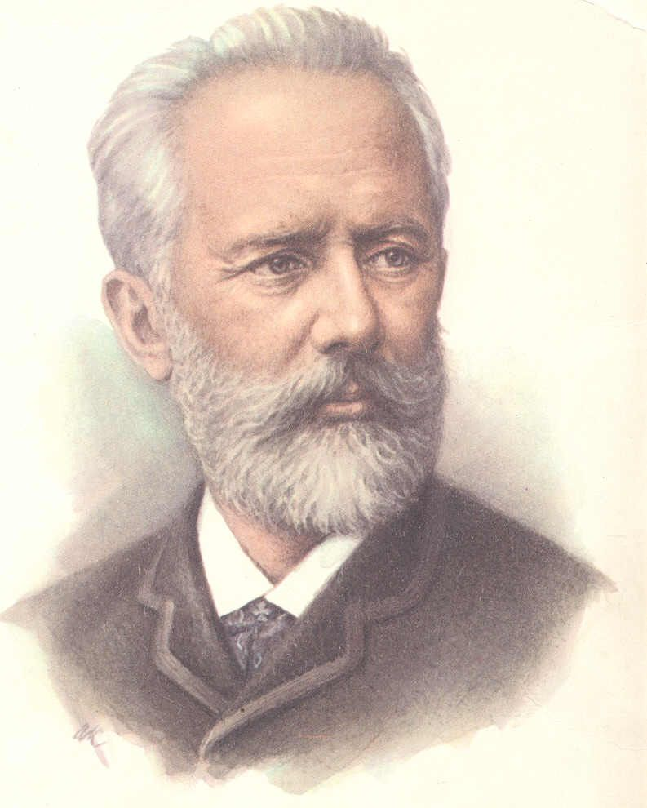
Петр Ильич Чайковский
Композитор, педагог, дирижер

Slide 8
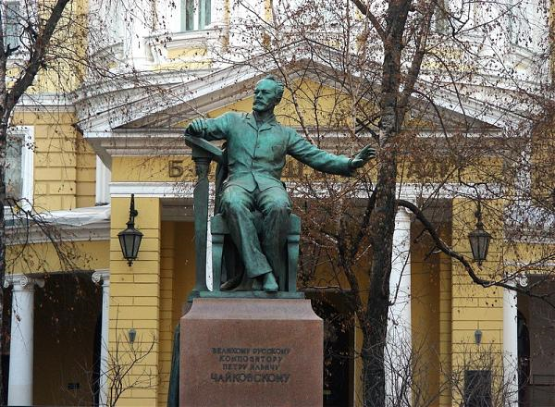
Памятник п.и. Чайковскому
установлен в 1954 году в Москве (скульптор В.И.Мухина)

Slide 9
«Детский альбом» 24 пьесы для фортепиано
Обложка первого выпуска нот «Детского альбома»
Обложка выпуска нот
1976 г.

Slide 10
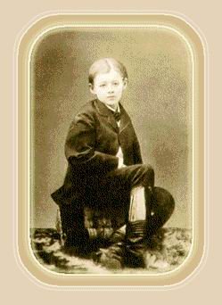
Володя Давыдов
Племянник
Петра Ильича Чайковского, которому
он посвятил «Детский альбом»

Slide 11
«Зимнее утро»
исполняет Килеева Елена Николаевна

Slide 12
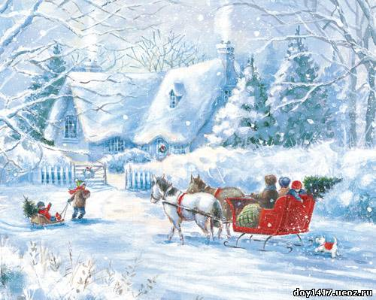
«Зимнее утро»

Slide 13
«Зимнее утро»

Slide 14
«Зимнее утро»

Slide 15
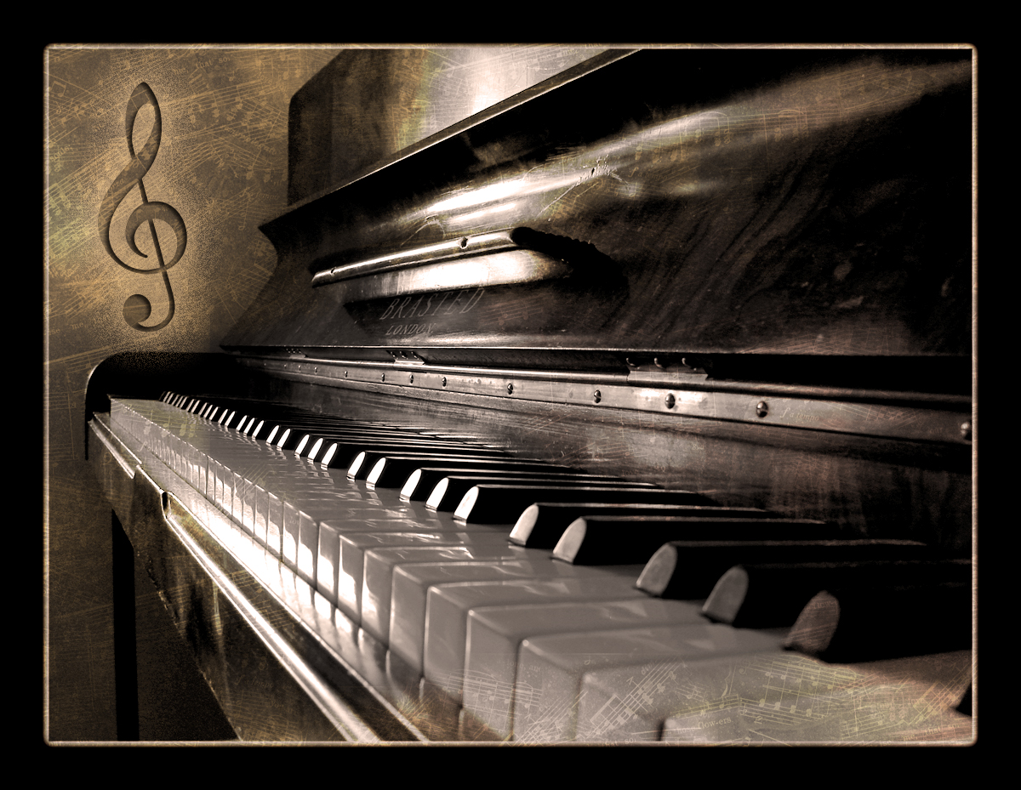
«Детский альбом»
Петр Ильич Чайковский

Slide 16
«Утренняя молитва»
исполняет Абросимова Анастасия

Slide 17
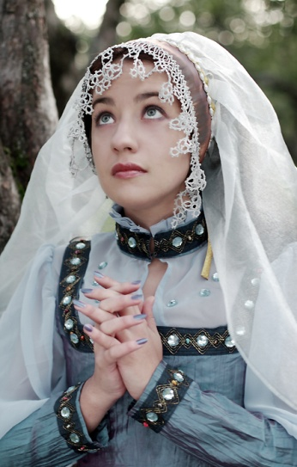
«Утренняя молитва»

Slide 18
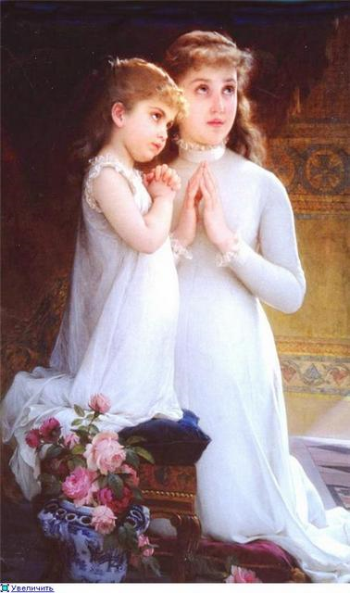
«Утренняя молитва»

Slide 19
«Утренняя молитва»

Slide 20
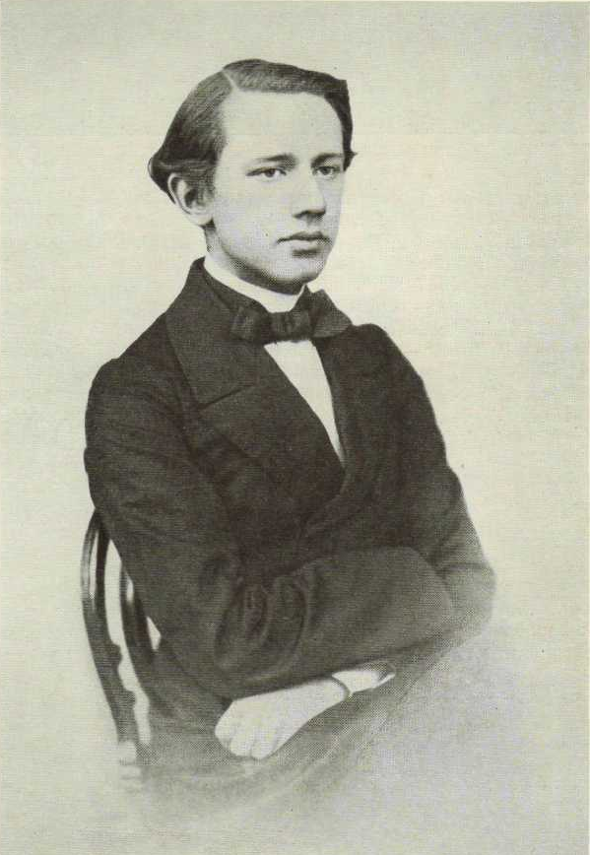
«Детский альбом»
Петр Ильич Чайковский

Slide 21
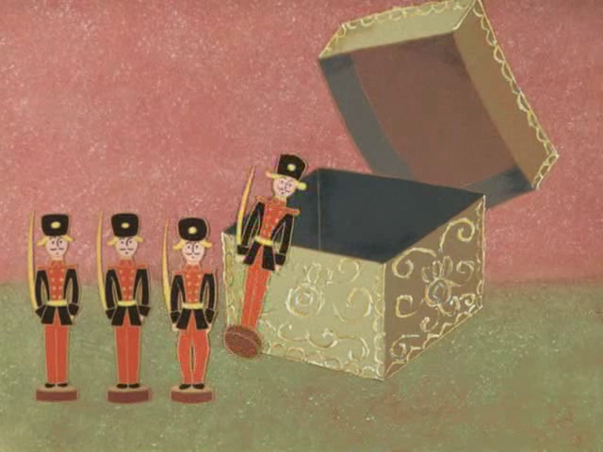
«Марш деревянных солдатиков»
исполняет Фатеева Арина

Slide 22
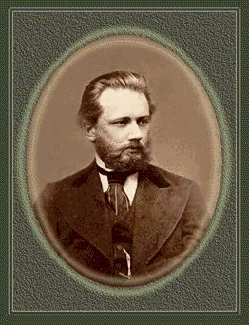
«Детский альбом»
Петр Ильич Чайковский

Slide 23
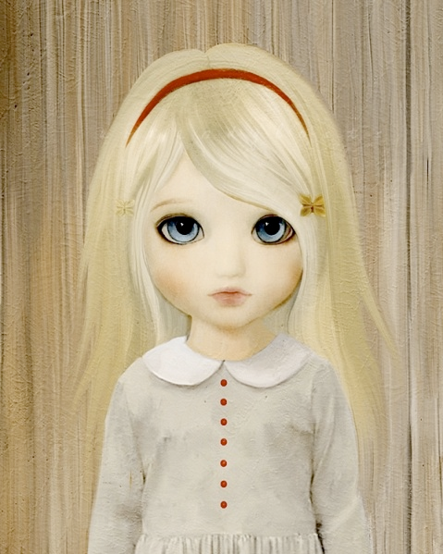
«Болезнь куклы»
исполняет
Климова
Екатерина

Slide 24
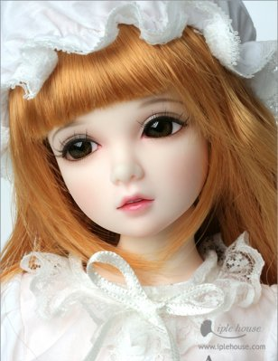
«Болезнь куклы»

Slide 25
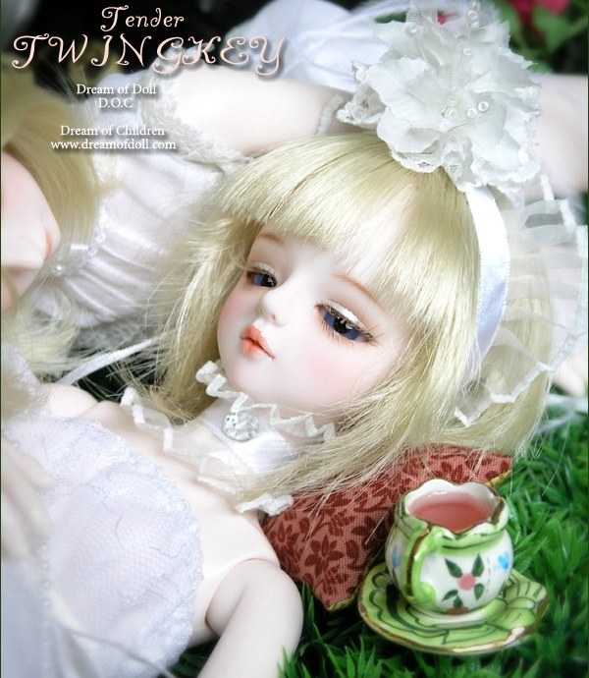
«Болезнь куклы»

Slide 26
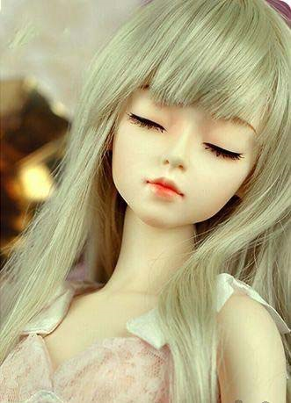
«Похороны куклы»
исполняет
Климова
Екатерина

Slide 27
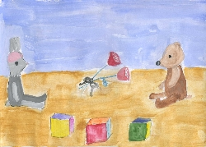
«Похороны куклы»

Slide 28
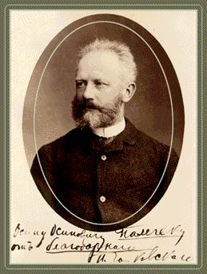
«Детский альбом»
Петр Ильич Чайковский

Slide 29
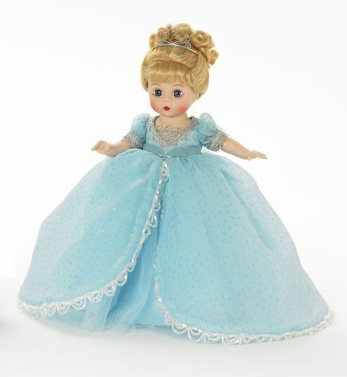
«Новая кукла»
исполняет Рябцева Наталья

Slide 30
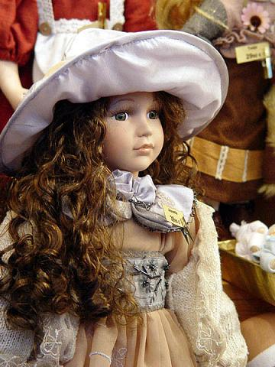
«Новая кукла»

Slide 31
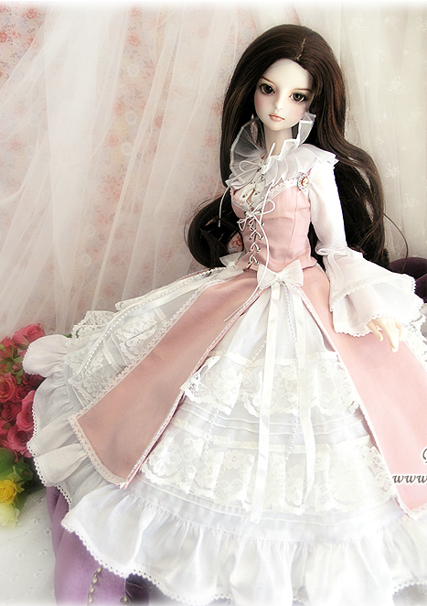
«Новая кукла»

Slide 32
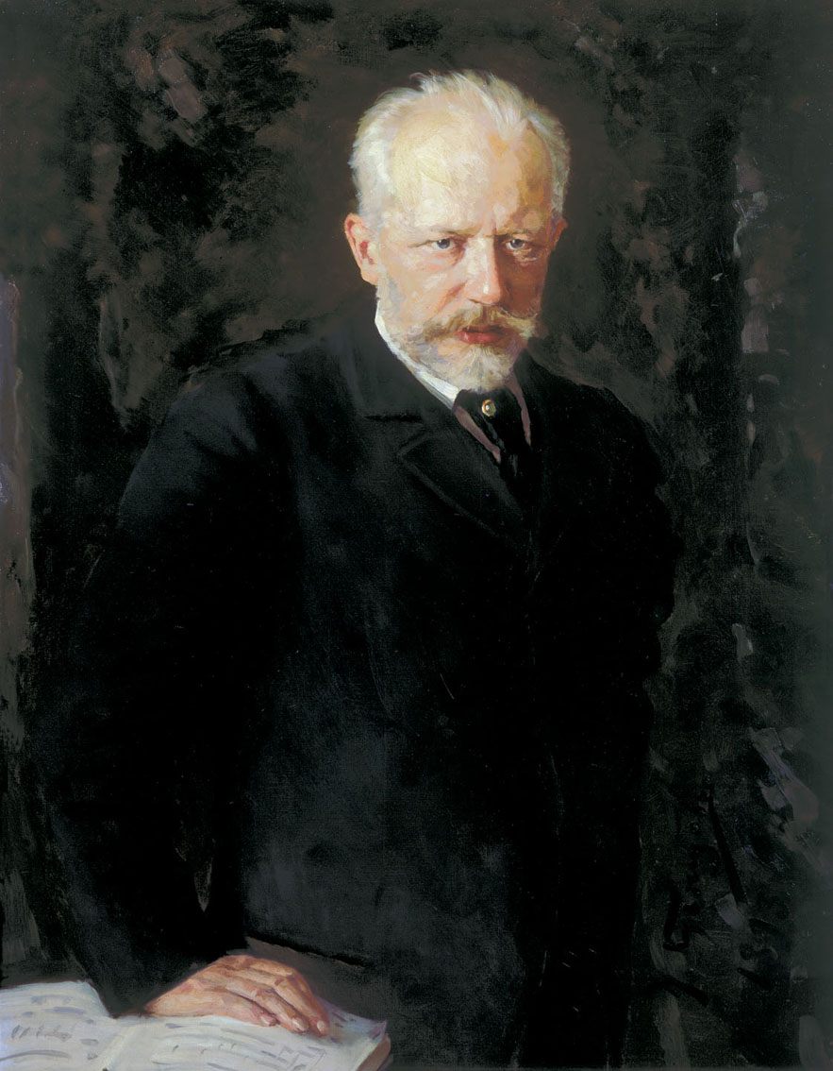
«Детский альбом»
Петр Ильич Чайковский

Slide 33
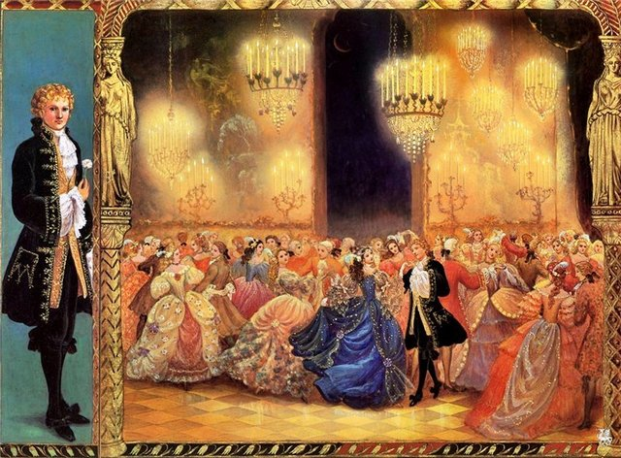
«Вальс»
исполняет Лапов Антон

Slide 34
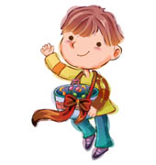
«Полька»
исполняет Типсина Алёна

Slide 35
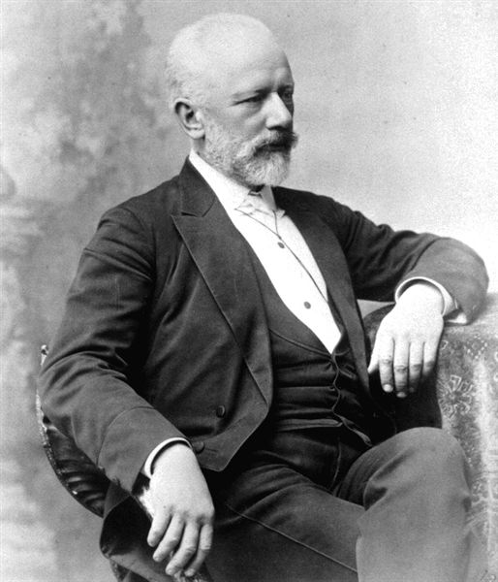
Петр Ильич Чайковский
любил путешествовать
по Европе

Slide 36
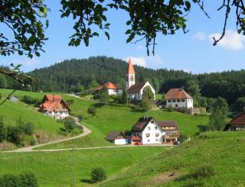
«Немецкая песенка»
исполняет Леонтьева Юлия

Slide 37
«Неаполитанская песенка»
исполняет Фатыхов Александр

Slide 38
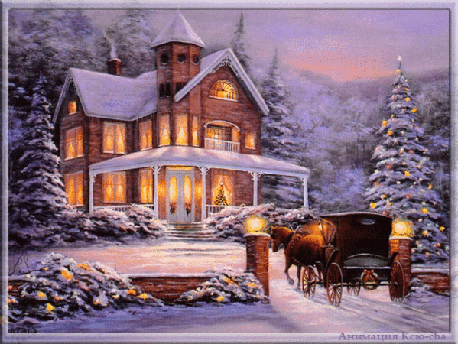
«Детский альбом»
Петр Ильич
Чайковский

Slide 39
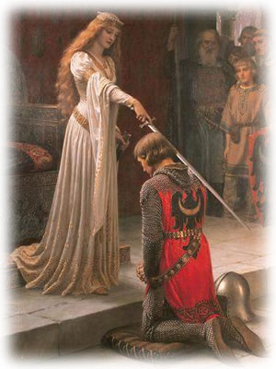
«Старинная французская песенка»
исполняет
Казанцев Андрей

Slide 40
«Детский альбом»
Петр Ильич Чайковский

Slide 41
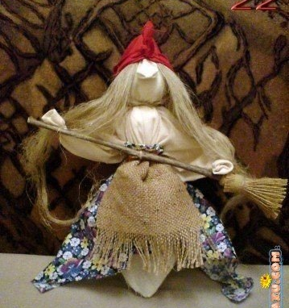
«Баба Яга»
исполняет Килеева Елена Николаевна

Slide 42
«Детский альбом»
Петр Ильич Чайковский

Slide 43
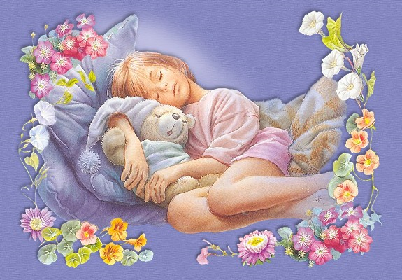
«Сладкая грёза»
исполняют Елецкая Анжелика
и Корниенко Ирина Александровна

Slide 44
«Сладкая грёза»

Slide 45
«Сладкая грёза»

Slide 46
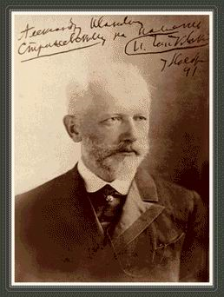
Петр Ильич Чайковский
2010 год
170 лет
со дня рождения
великого русского композитора

